Slide 1
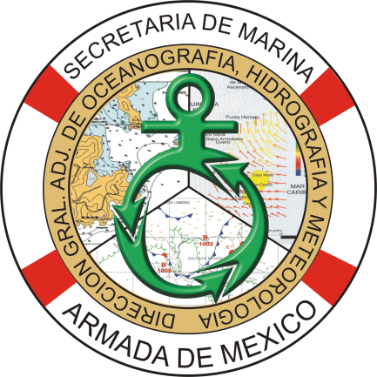
DIRECCIÓN GENERAL ADJUNTA DE OCEANOGRAFÍA, HIDROGRAFÍA Y METEOROLOGÍA
Diciembre de 2016.

Slide 2
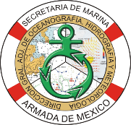
ÍNDICE
Dirección General Adjunta de Oceanografía, Hidrografía y Meteorología (DIGAOHM).
Levantamientos Hidrográficos.
Nuevas Cartas Náuticas y actualizaciones.
Nuevas Publicaciones y actualizaciones.
Información de Seguridad Marítima (MSI).
Situación de los Levantamientos Hidrográficos y Cartografía Náutica C-55
Creación de Capacidades.
Actividades Oceanográficas.
Otras actividades.
Conclusiones.

Slide 3
I. Dirección General Adjunta de Oceanografía, Hidrografía y Meteorología.
DIRECCIÓN GENERAL ADJUNTA DE OCEANOGRAFÍA, HIDROGRAFÍA Y METEOROLOGÍA
DIRECCIÓN DE HIDROGRAFÍA
SUBDIRECCIÓN DE HIDROGRAFÍA Y CARTOGRAFÍA
SUBDIRECCIÓN DE LEVANTAMIENTOS HIDROGRÁFICOS
SUBDIRECCIÓN DE INFORMACIÓN PARA LA SEGURIDAD A LA NAVEGACIÓN
DEPARTAMENTO DE CARTOGRAFÍA
DEPARTAMENTO DE PLANEACIÓN Y PROCESAMIENTO HIDROGRÁFICO
DEPARTAMENTO DE ASUNTOS HIDROGRÁFICOS EXTERNOS
DEPARTAMENTO DE COORDINACIÓN LOGISTICA
DEPARTAMENTO DE CONTROL DE EQUIPO HIDROGRÁFICO
DEPARTAMENTO DE CONTROL DE EQUIPO INFORMÁTICO
DEPARTAMENTO DE AYUDAS A LA NAVEGACIÓN Y CONTROL DE PUBLICACIONES
DEPARTAMENTO DE DISEÑO E IMPRESIÓN
02 BRIGADAS DE LEVANTAMIENTO HIDROGRÁFICAS PACÍFICO
02 BRIGADAS DE LEVANTAMIENTO HIDROGRÁFICAS GOLFO DE MÉXICO
ARM RIO TUXPAN (BI-07)
ARM TECOLUTLA (BI-08)

Slide 4
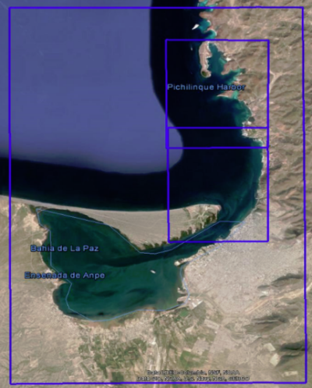
II. Levantamientos Hidrográficos.
Campaña hidrográfica “La Paz y proximidades, B.C.S.”
No. | Carta | Nombre | Escala
Actualizaciones
¹ | ^{SM-323.1} | ^{La Paz, B.C.S y proximidades} | ^{1:35,000}
² | ^{SM-323.2} | ^{Bahía Pichilingue, B.C.S} | ^{1:10,000}
³ | ^{SM-323.3} | ^{La Paz, B.C.S} | ^{1:10,000}
Nuevas
¹ | ^{SM-323.1} | ^{Playa, El Cochalito, B.C.S} | ^{1:3,000}
² | ^{SM-323.2 A} | ^{Fondeadero Pichilingue, B.C.S} | ^{1:3,000}
³ | ^{SM-323.2 B} | ^{Punta Prieta, B.C.S} | ^{1:3,000}
⁴ | ^{SM-323.3 A} | ^{Marina Palmira, B.C.S} | ^{1:3,000}
⁵ | ^{SM-323.3 B} | ^{Marina La Paz, B.C.S} | ^{1:3,000}

Slide 5
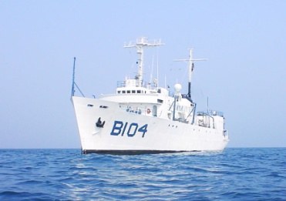
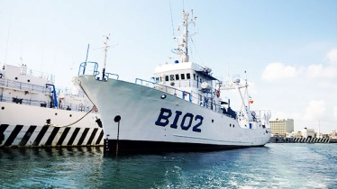
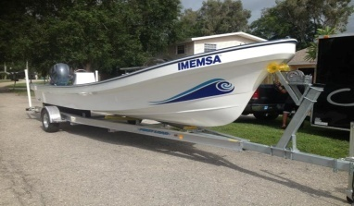
II. Levantamientos Hidrográficos.
En desarrollo la Campaña hidrográfica en la Península de Yucatán.
No. | Carta | Nombre | Escala
Actualizaciones
¹ | ^{SM 914.2} | ^{El Cuyo} | ^{1:15,000}
² | ^{SM 921.1} | ^{Chiquila (Isla Holbox)} | ^{1:10,000}
³ | ^{SM 922.2 A} | ^{Isla Mujeres, Q. Roo} | ^{1:4,000}
⁴ | ^{SM 922.2B} | ^{Punta Sam, Q. Roo} | ^{1:4,000}
Nuevas
¹ | ^{SM 9100} | ^{Dzilam de Bravo a Cancún} | ^{1:250,000}
² | ^{SM 913.3} | ^{Dzilam de Bravo} | ^{1:7,500}
³ | ^{SM 914.1} | ^{San Felipe A Río Lagartos} | ^{1:15,000}
⁴ | ^{SM 914.1A} | ^{Puerto San Felipe, Yucatán} | ^{1:3,000}
⁵ | ^{SM. 914.1B} | ^{Rio Lagartos, Yucatán} | ^{1:4,000}
⁶ | ^{SM 914.3} | ^{Las Coloradas} | ^{1:10,000}
⁷ | ^{SM 921} | ^{Holbox, Yucatán y Proximidades} | ^{1:35,000}
⁸ | ^{SM 922.2} | Isla Mujeres, Q. Roo y Proximidades | ^{1:35,000}
⁹ | ^{SM 922.2C} | ^{Puerto Juárez, Q.Roo} | ^{1:4,000}
ARM Antares BI-04
monohaz
ARM Onjuku BI-02
monohaz
04 MIMSA
multihaz
01 IMEMSA
multihaz

Slide 6
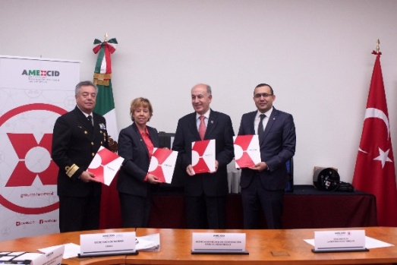
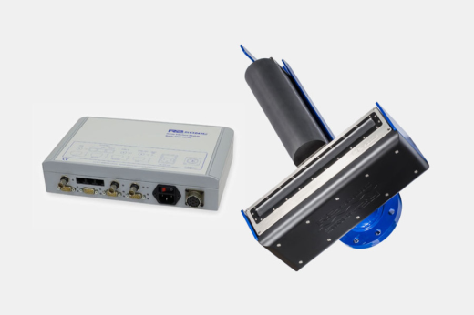
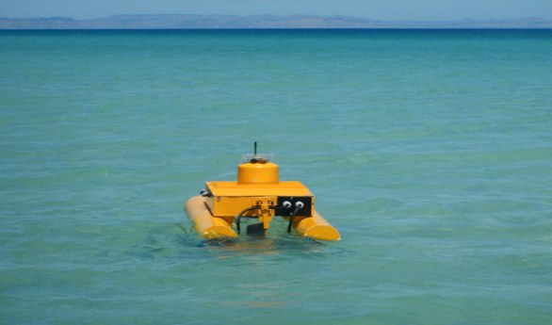
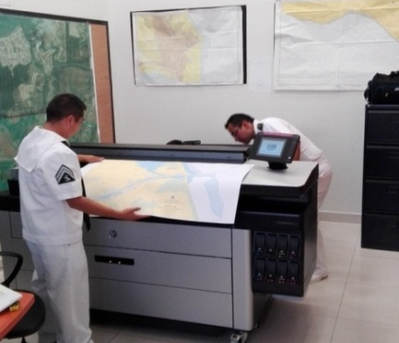
II. Levantamientos Hidrográficos.
Equipamiento.
Se adquirió por transferencia de los EE. UU. el buque ARM. “Rio Tecolutla” BI-08 (EX-KNORR), estando en proceso de adquisición una ecosonda Multihaz Kongsberg EM 710 S y una Monohaz EA 600 para batimetría en aguas profundas.
Se recibió por donación de la Agencia de Cooperación de Turquía una ecosonda Monohaz MK III.
Se adquirió un sistema Multihaz R2 SONIC 2024.
Se desarrollo el proyecto de un Vehículo Autónomo para realizar batimetría en aguas someras.
Se adquirieron dos plotters para impresión por demanda de cartas náuticas, permitiendo distribuir la edición mas actualizada a los navegantes.
Esta en proceso de adquisición equipamiento para tres buques de investigación con ecosondas monohaz para aguas someras.

Slide 7
III. Nuevas Cartas Náuticas y actualizaciones.
Cartas Náuticas Electrónicas (ENC) nuevas.
No. | Clave | Edición | Nombre | Escala ENC
1 | MX402232 | 1ra. Ed. | Canal del Infiernillo | 45,000
2 | MX604218 | 1ra. Ed. | Corrales, Jal. | 3,000
3 | MX604235 | 1ra. Ed. | El Paraíso | 3,000
4 | MX508312 | 1ra. Ed. | Laguna Ostión, Ver. | 12,000
MX402232 | MX604218 | MX604235 | MX508312

Slide 8
III. Nuevas Cartas Náuticas y actualizaciones.
Cartas Náuticas Impresas nuevas.
No. | Clave | Edición | Nombre | Escala Papel
1 | SM-223.2 | 1ra. Ed. | Canal del Infiernillo | 35000
2 | SM-421.8 | 1ra. Ed. | Corrales, Jal. | 3000
3 | SM-423.5 | 1ra. Ed. | El Paraíso | 3000
4 | SM-8312 | 1ra. Ed. | Laguna Ostión, Ver. | 15,000
SM-223.2 | SM-421.8 | SM-423.5 | SM-831.2

Slide 9
III. Nuevas Cartas Náuticas y actualizaciones.
Cartas Náuticas Electrónicas (ENC) actualizadas.
No. | Clave | Edición | Nombre de la Celda | Escala ENC
1 | MX508122.002 | 1ra. | Tuxpan, Ver. | 12,000
2 | MX508319.001 | 1ra. | Barra de Tonalá, Ver. | 4,000
3 | MX401115.001 | 1ra. | Bahía de Todos Santos | 45,000
4 | MX501116.001 | 1ra. | Ensenada | 8,000
5 | MX408311.001 | 1ra. | Minatitlán a Coatzacoalcos | 22,000
6 | MX508313.002 | 1ra. | Coatzacoalcos-Pajaritos | 8,000
7 | MX403331.001 | 4ta. | Bahía de Topolobampo y Proximidades. | 22,000
8 | MX503332.001 | 1ra. | Acceso al Puerto de Topolobampo Canal Exterior. | 12,000
9 | MX300722.002 | 2da. | Punta Jerez a Tampico | 90,000
10 | MX407221.001 | 1ra. | Altamira y Proximidades, Tamps. | 45,000

Slide 10
III. Nuevas Cartas Náuticas y actualizaciones.
Cartas Náuticas Impresas actualizadas.
No. | Clave | Edición | Nombre de la Celda | Escala ENC
1 | SM-812.2 | 4ta. | Tuxpan, Ver. | 15,000
2 | SM-831.9 | 1ra. | Barra de Tonalá, Ver. | 5,000
3 | SM-111.5 | 4ta. | Bahía de Todos Santos | 35,000
4 | SM-111.6 | 6ta. | Ensenada | 7,500
5 | SM-831.1 | 1ra. | Minatitlán a Coatzacoalcos | 25,000
6 | SM-831.3 | 4ta. | Coatzacoalcos-Pajaritos | 10,000
7 | SM-333.1 | 4ta. | Bahía de Topolobampo y Proximidades. | 30,000
8 | SM-333.2 | 4ta. | Acceso al Puerto de Topolobampo Canal Exterior. | 15,000
9 | SM-722 | 2da. | Punta Jerez a Tampico | 10,0000
10 | SM-722.1 | 1ra. | Altamira y Proximidades, Tamps. | 35,000

Slide 11
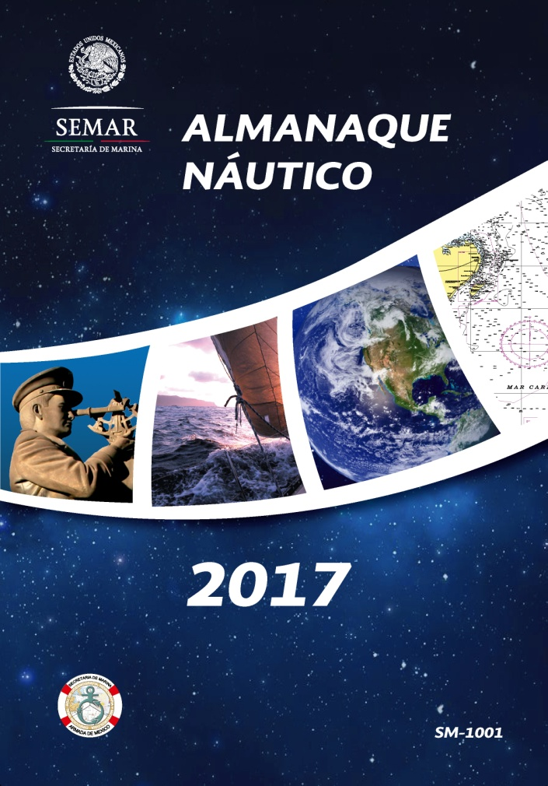
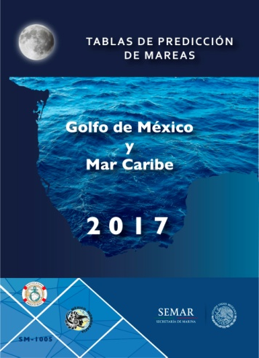
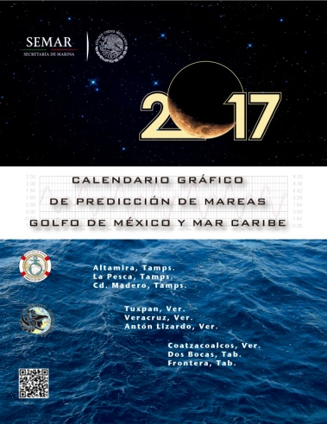
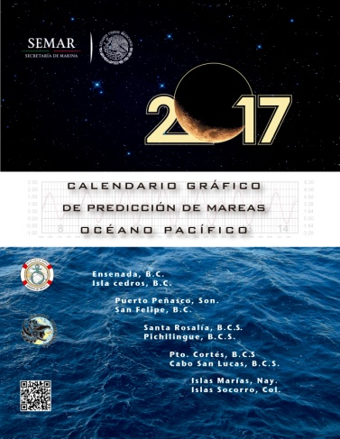
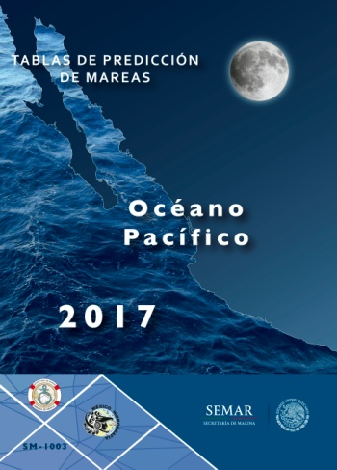
IV. Nuevas Publicaciones y actualizaciones.
Impresas
Almanaque Náutico
Tablas Numéricas de Predicción de Marea
Calendario Gráfico de Predicción de Mareas
Derrotero de las Costas del Golfo de México
Digitales.
Catalogo de Cartas y Publicaciones Náuticas
Avisos a los marinos
Boletines meteorológicos
Derrotero Mexicano
Carta No. 1

Slide 12
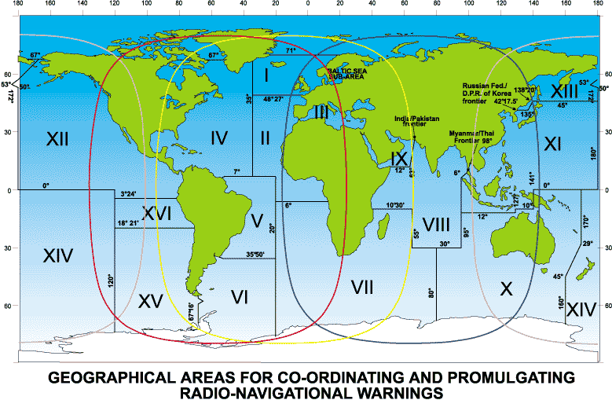
V. Información de Seguridad Marítima (MSI).
Difusión de información de seguridad marítima que afecta las Zonas Marinas Mexicanas mediante la publicación mensual de Avisos a los Marinos y vía coordinador NAVAREA zonas IV y XII (U.S.A), elaborados en base al “Manual conjunto OMI/OHI/OMM) relativo a la Información sobre Seguridad Marítima (MSI)”.
En 2016 se han emitido 391 Avisos Locales, 197 Avisos NAVAREA en el Golfo de México y159 en el Pacífico
MEXICO NAVAREA IV PARTE 1 NAVAREA IV (GULF OF MEXICO)…WARNINGS IN FORCE ON MARCH 31 2016
48/16 | PUERTO TUXPAN, VER. SM-800 DREDGING WORKS IN PROGRESS INTO CHANNEL NAVIGATION BY DRAGA “CRESTWAY” UNTIL 31 MARCH 2016 CANCELTHIS MSG 011200 UTC APRIL 16

Slide 13
VI. Situación de levantamientos Hidrográficos y Cartografía Náutica. Publicación C-55.
En el Estado, la Secretaría de Marina se encarga de realizar los levantamientos hidrográficos en las aguas nacionales cumpliendo con las Normas establecidas por la Organización Hidrográfica Internacional.
El Estado Mexicano produce cartas náuticas electrónicas, raster e impresas en papel de acuerdo al Programa Nacional de Cartografía Náutica.
El Estado Mexicano emite avisos náuticos locales y costeros a través de la Secretaría de Marina en la página http://digaohm.semar.gob.mx/hidrografia/avisosalosmarinos.html, así mismo se proporciona información al coordinador NAVAREA de las regiones IV y XII para la emisión de radioavisos. A su vez la Secretaría de Comunicaciones y transportes emite boletines con información de seguridad a la navegación a través de su página http://www.sct.gob.mx/index.php?id=209.

Slide 14
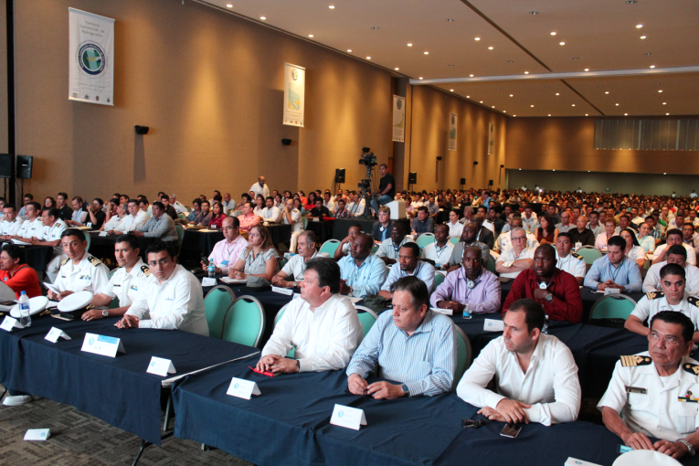
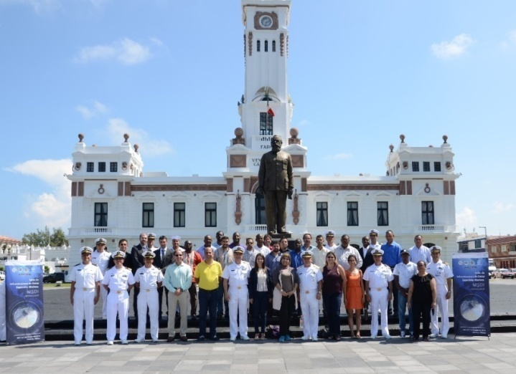
VII. Creación de Capacidades.
La Secretaría de Marina imparte en el Instituto Oceanográfico del Golfo y Mar Caribe la Especialidad de Hidrografía y Cartografía con duración de un año. Actualmente cursan la especialidad 04 oficiales de la Secretaría de Marina y 01 de la Armada de Guatemala.
Del 27 al 29 de abril se llevo a cabo la “Tercera Convención Mexicana de Hidrografía” en Ciudad del Carmen, Campeche, con la asistencia de 730 personas y 27 compañías de 26 países.
En el marco del Proyecto de Fortalecimiento de Capacidades Hidrográficas en Mesoamérica y el Mar Caribe (FOCAHIMECA) se realizaron 04 talleres de capacitación a personal de 24 países. En enero de 2017 ingresaran a la Especialidad de Hidrografía y Cartografía 06 representantes del proyecto FOCAHIMECA.
En el marco del Programa de Creación de Capacidades de la MACHC se llevo a cabo un taller de Infraestructura de Datos Espaciales Marinos con la participación representantes de 08 países.

Slide 15
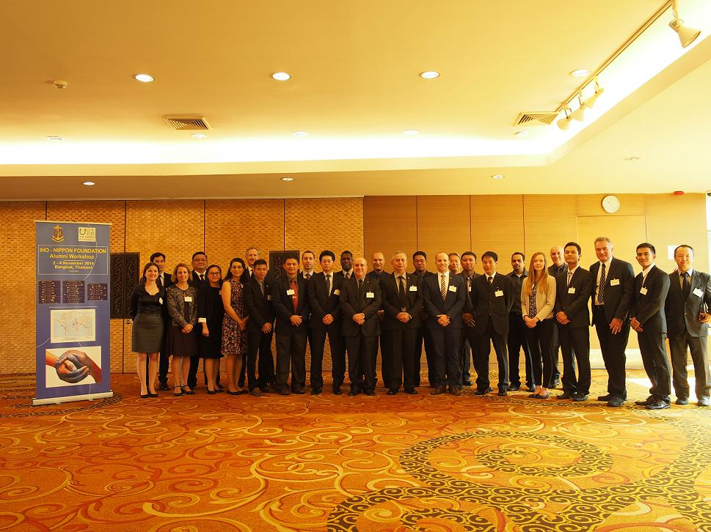
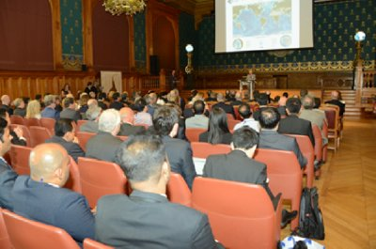
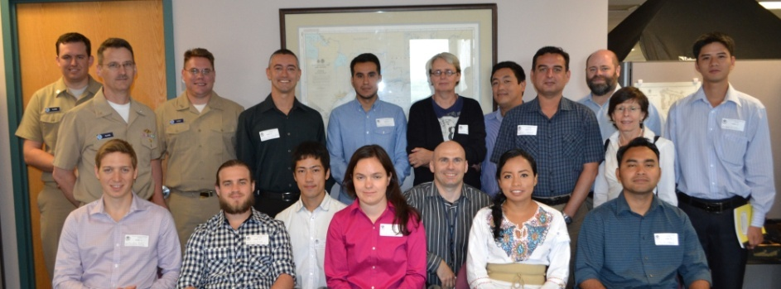
VII. Creación de Capacidades.
Personal | Curso o Taller | Lugar
Tte. Nav. SIA I. Geog. Eliot Ramírez Hernández | Conferencia Técnica sobre producción de cartas náuticas electrónicas (IC-ENC) | Tauton, Reino Unido
Tte. Nav. C.G. EHC. Adrian Montufar Arroyo | Levantamientos hidrográficos en aguas interiores | SHNA Iquitos, Peru.
Tte. Frag. SIA I. Geog. Eloisa Peña Pedraza | IHO Nippon Foundation Alumni Workshop | Bangkok, Tailandia.
Tte. Corb. SIA I. Top. Cecilia Cortina Guzmán | 2° Taller de adecuación cartográfica de la NOAA | Washington, E.E.U.U.
Cap. Nav. C.G. Leonardo Tun Humbert Cap. Nav. C.G. Jorge Luis Heredia bustamante | Foro sobre el Futuro de del Mapeo Oceánico | Mónaco

Slide 16
VIII. Actividades Oceanográficas.
Resumen de actividades oceanográficas de la dirección de oceanografía.
Adquisición de 21 mareógrafos para la ampliación de la Red Mareográfica de la Secretaría de Marina.
Realización de 20 estudios de Investigación Oceanográfica.
Adquisición de equipo oceanográfico para trabajos de campo para Institutos y Estaciones de Investigación Oceanográfica. Asimismo, adquisición de equipos de colecta de muestras para Buques de Investigación.
Implementación de la primera etapa (Desarrollo) del Archivo de Información Oceanográfica Nacional.
Se agruparon por litorales los Institutos y Estaciones de Investigación Oceanográfica para optimizar su capacidad de investigación.

Slide 17
Otras actividades.
Se realizó una revisión del Programa Nacional de Cartografía Náutica que actualmente contempla 427 cartas náuticas, considerándose la infraestructura portuaria existente, instalaciones navales, rutas marítimas de mayor tráfico, así como las especificaciones cartográficas de la OHI, el resultado fue un esquema que contiene 254 cartas náuticas a diferentes escalas que servirá como programa maestro para la planeación de levantamientos hidrográficos y cartografía náutica.
El 5 de octubre de 2015 la SEMAR recibió de la SEMARNAT, la presidencia de la Comisión Intersecretarial para el Manejo Sustentable de Mares y Costas (CIMARES).
El 8 de abril de 2016 se publicó en el Diario Oficial de la Federación, el Reglamento Interno de la CIMARES.
El 5 de julio de 2016 se publicó en el Diario Oficial de la Federación, el Programa Nacional de Investigación Oceanográfica, elaborado en el seno de la Comisión Nacional Coordinadora de Investigación Oceanográfica (CONACIO).

Slide 18
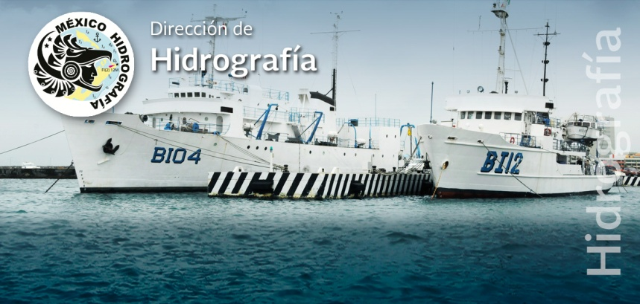
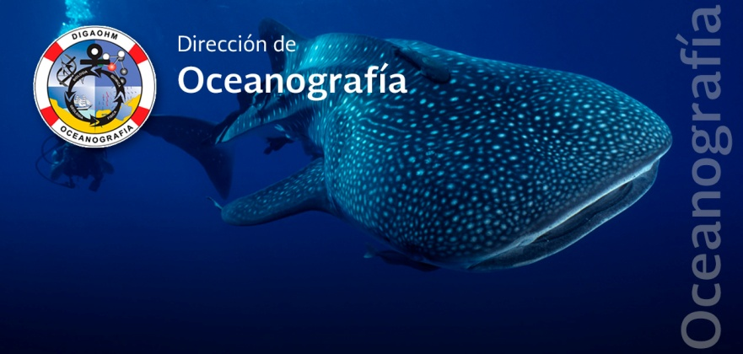
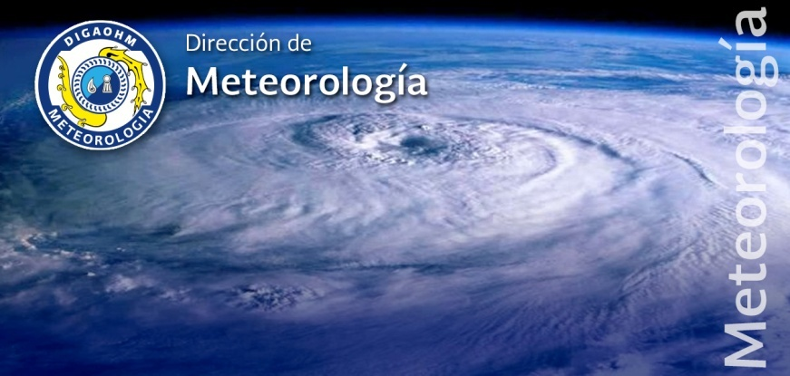
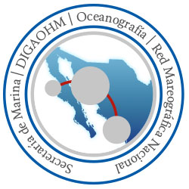
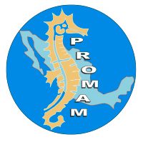
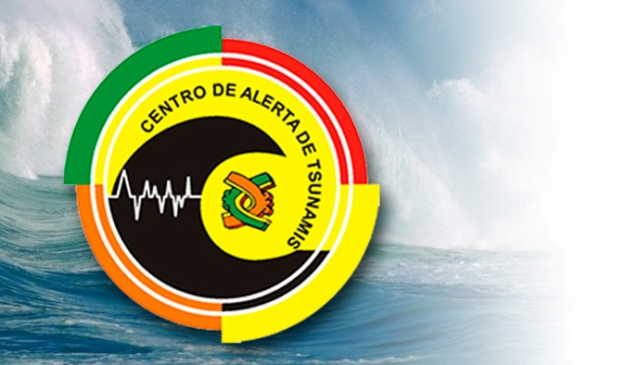
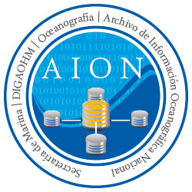
Conclusiones.
El Estado Mexicano a través de la Secretaría de Marina realiza Oceanográficos, Hidrográficos y Meteorológicos, con el fin de apoyar a las Operaciones Navales; contribuyendo al Desarrollo Marítimo Nacional, a la salvaguarda de la vida humana en la mar, seguridad a la navegación y la protección del medio ambiente marino y costero, así como integrar el archivo de Información Oceanográfico Nacional.

Slide 19
DIRECCIÓN GENERAL ADJUNTA DE OCEANOGRAFÍA, HIDROGRAFÍA Y METEOROLOGÍA
Diciembre de 2016.

